Slide 1
探索思维
2018/09/15 陶怡平

Slide 2
先讲一些杂题
CF 1009B
CF 1009D
CF 1009E
CF 1038C
CF 1038D
CF 1027E
CF 1027D
CF 104E
CF 6277
CF 235B

Slide 3
CF 1009B
给出一串由 0, 1, 2 组成的数字串，现在要进行一些操作，使得他们的字典序最小。但只有两种可以选择的操作，一是交换相邻的 0 与 1，二是交换相邻的 "'1 与 2。求出操作完成后的序列。
思路：证明题意等价于“2”可以随意移动

Slide 4
CF 1009D
构造一个 n 个点 m 条边的图，要求图联通且GCD(u，v)=1，u~v 才可以建边
直接暴力即可

Slide 5
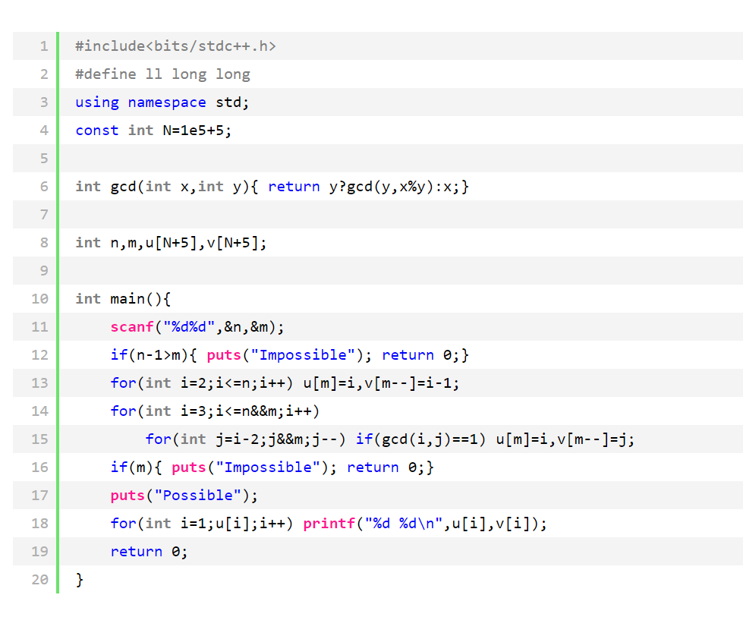

Slide 6
我的一种复杂的做法：
http://codeforces.com/contest/1009/submission/42198154

Slide 7
CF 1009E
从数轴的0到n，中间的整数点都有可能有休息点也可能没有休息点。
当你连续坐k站时，每两站间的疲劳值为a₁,a₂……a_{k}。
如果第k站有休息点，那么你可以在此处休息,然后接下来的站点的疲劳值又从a₁开始，否则继续为a_{k}+1。
题目给你n和ai，每个站点有休息点的概率都是1/2，问你期望值p * 2^{n-1} 的值。
换句句话就是所有方案的疲劳值的累加

Slide 8
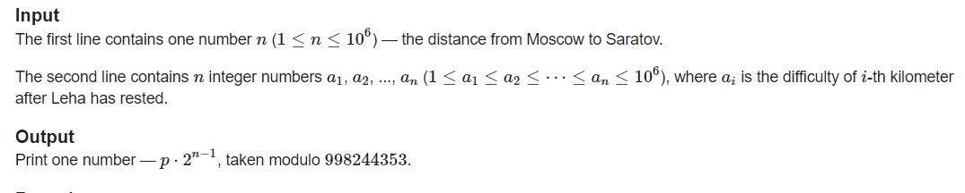
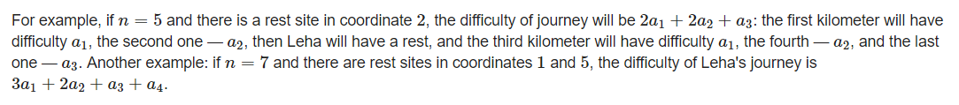

Slide 9
我的做法：http://codeforces.com/contest/1009/submission/42413790

Slide 10
CF 1038C
有两个人玩游戏，他们各有n个数。两人可以选择一个数加到自己的积分中，然后这个数从他手中去除；或者去除对方手中的一个数。两人交替进行，最后积分高的获胜。假设两人足够聪明，问最后两人积分会相差多少。

Slide 11
CF 1038D
n个史莱姆，每一个史莱姆都可以吃掉相邻的史莱姆，使得自己的值改变，当x吃掉y的时候，x的值变为x-y，问最后所剩下的史莱姆最大可能值是多少。
这题充满了探索的乐趣

Slide 12
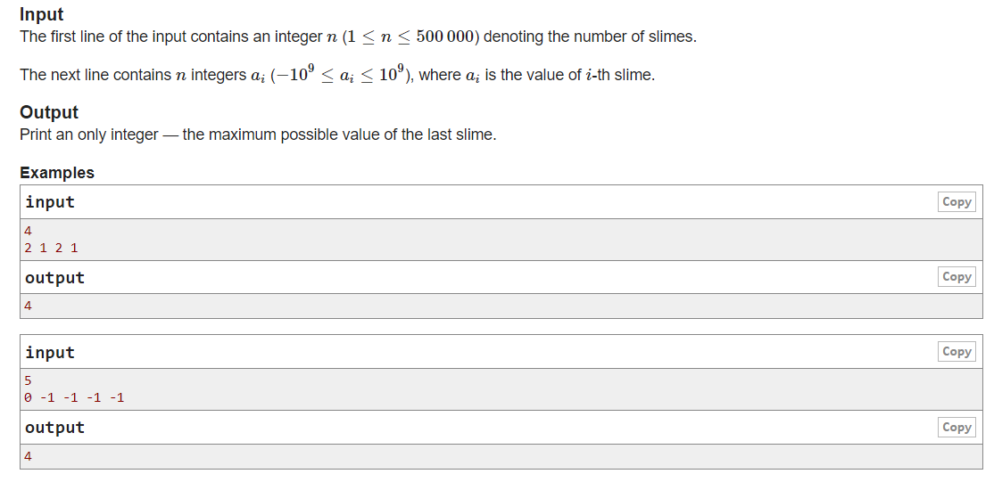

Slide 13
这道题我是这么探索的：
  记 sum = |a[1]| + |a[2]| + ... + |a[n]|
  首先我假设全是正数， 我发现选择（绝对值）最小的那个假设是a[x]，拿它去吃别的，在最后一步被吃掉，答案是sum - 2a[x], 我们发现没有更好的了，总得牺牲一次
  负数同理
  要是万一都有呢？我们继续探索：我们假定有一段连续的负数 + 一段连续的整数，我们可以让这两段合并，得到±sum,比如 -1 、-1、 -2、 -1、 1、 2、 3、 4，我们完全可以让正数第一个一直往负数方向被吃，然后左边这些往右一直吃，得到-sum,同理反向操作可以得到+sum
  那么发现正负都有的时候就是sum
  那含有0呢？请自行证明

Slide 14
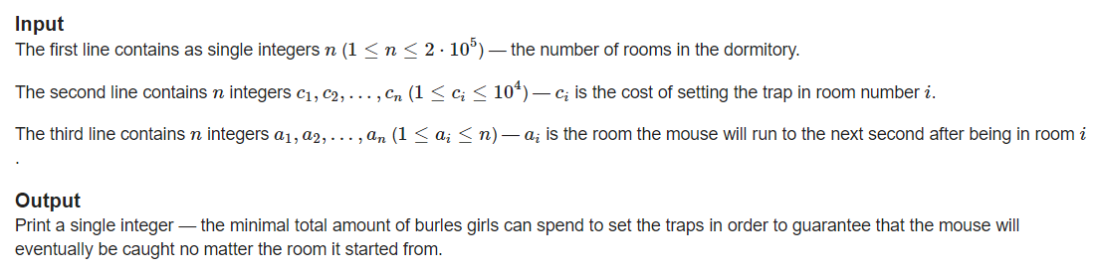
CF 1027D
女寝有一只老鼠，可以从任一点出发，一直各个房间里跑，从 i 跑到a_{i};在每个房间放笼子的代价 c_{i} ,女生不知道老鼠的位置，为了保证一定抓住这只老鼠，求放笼子的最小代价

Slide 15
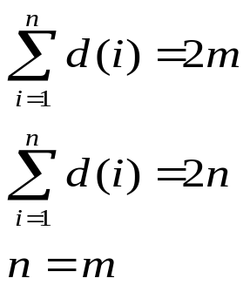
我们可以通过作图等方法得到这个图的性质，但是这里采取较为严密的数学方法
欧拉定理（这里适用于连通图）：
假设k，m和n分别表示面，棱（或边），角（或顶）的个数，那 k-m+n=2。
我们知道该图有若干连通分量，其中每个点都有一个出度，一个入度，即2度，有握手定理知道
也就是说这是个边数与点数相同，那么k=2,也就是说除了原式的面积无穷面以外，还有一个环。
每个点一个出度一个入度的性质可以发现，这个联通分量是个基环，环上带有朝向环的链

Slide 16
假设老鼠从环上的点出发，只需要在这个环上找个最小的代价放陷阱。
如果来自链，该老鼠总是要进环的，不需要特别对待

Slide 17
这里推荐我的代码：
http://codeforces.com/contest/1027/submission/41938071

Slide 18
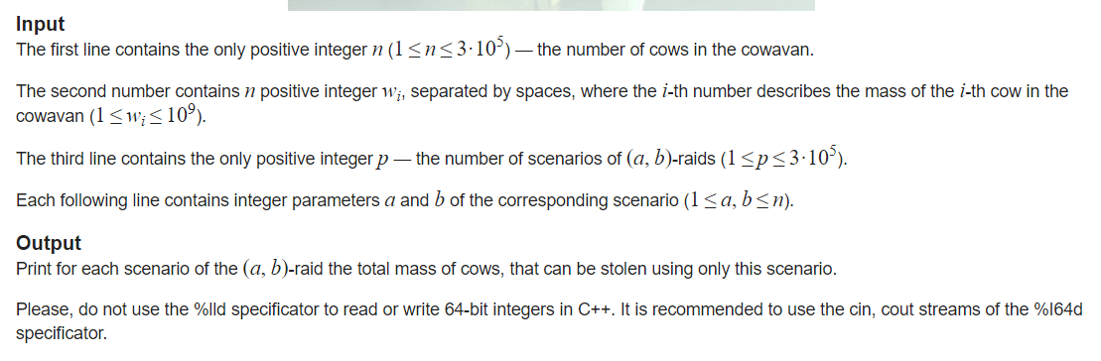
CF 103D
给你n<=3*1e5头重w[i]的牛和p<=3*1e5个询问，每个询问给出a、b，问你所有a、a+b、a+2*b........a+k*b<=n的牛的重量。

Slide 19
首先显然“可以”这样做：http://codeforces.com/contest/103/submission/41271732
然后正解：
http://codeforces.com/contest/103/submission/41272382

Slide 20
HDU 6277
给出N个小时,分配这些小时去写若干份论文,若用1小时写一份论文,该论文会被引用A次,新写一篇论文的话,全面的论文会被新论文引用一次.
找最大的H,H是指存在H遍论文,而且这些论文各被引用不少于H次.
其中(0<=A <= N)

Slide 21
CF 1027E
给出一个n*n的矩阵，要求在每个位置涂上黑/白色，要求满足：
  任意相邻的两行，其颜色要么完全相同，要么完全相反。
  任意相邻的两列，其颜色要么完全相同，要么完全相反。
且这个矩形中，不存在任意一个大小(面积)大于等于k的同色矩形。
简单做法：https://blog.csdn.net/qq_34454069/article/details/81835687
最终做法：http://codeforces.com/contest/1027/submission/41943286

Slide 22
CF 235B
每个位置pi的概率o，(1-pi)的概率是x。得分是所有o的最长连续子段的长度的平方和。求得分的均值。
我的做法：http://codeforces.com/contest/235/submission/42821792

Slide 23
紫书例题+习题选讲
图的色数
TSP问题
例题10-25
习题10-22
习题10-30

